Slide 1
Арабески
Європейська назва складного східного середньовічного орнаменту, який складається, в основному, з геометричних, каліграфічних та рослинних елементів і створеного на основі точного математичного розрахунку.

Slide 2
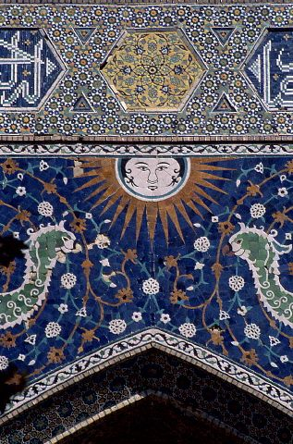
Сама ідея арабески співзвучна уявленням ісламських богословів про "вічно триваючої тканини Всесвіту".

Slide 3
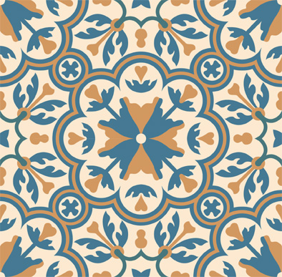
Арабеска будується на повторенні і примноження одного або декількох фрагментів візерунка. Нескінченне, що протікає в заданому ритмі рух візерунків може бути зупинено або продовжена в будь-якій точці без порушення цілісності візерунка. Такий орнамент фактично виключає фон, тому що один візерунок вписується в інший, закриваючи поверхню (європейці називали це "страхом порожнечі").
Арабеску можна розміщувати на поверхні будь-якої конфігурації, плоскою або опуклою. Немає ніякої принципової різниці між композиціями на стіні або на килимі, на палітурці рукописи або на кераміці.

Slide 4

Тут наведені зображення килимів, створених в різний час в різних частинах мусульманського світу, Всі вони є прекрасними зразками арабесок (має сенс дивитися в розгорнутому вигляді (якщо є час)).

Slide 5
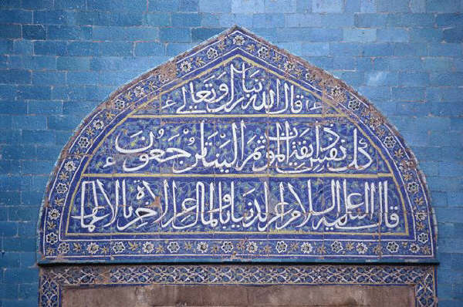
Арабески отримали велике поширення в Європі в епоху Відродження. Пізніше європейське мистецтво ще не раз зверталося до цього вигадливого і вигадливим, дуже складного і вишукано-витончений виду живопису. Прекрасні зразки арабесок створили художники-модерністи (кінець XIX-початок XX в.в.), особливо Обрі Бердслі.

Slide 6
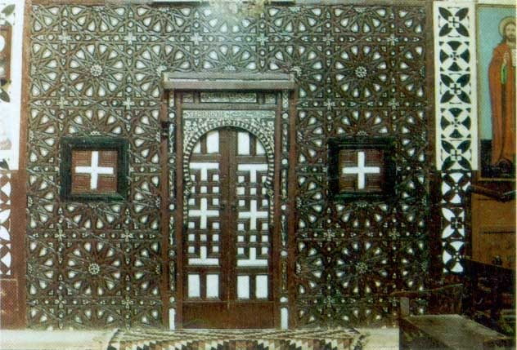

Slide 7
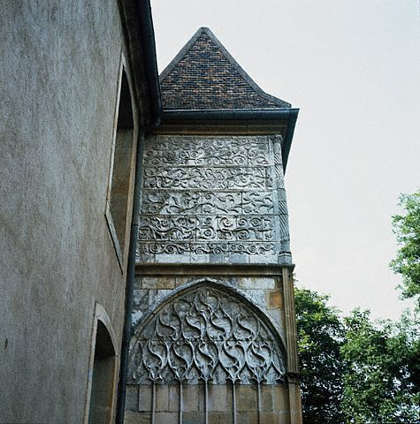

Slide 8
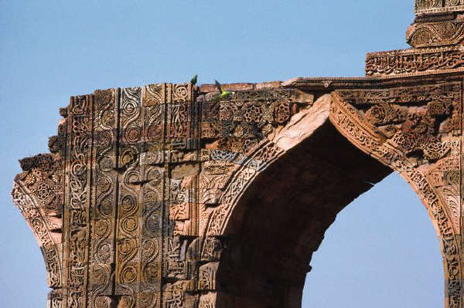

Slide 9
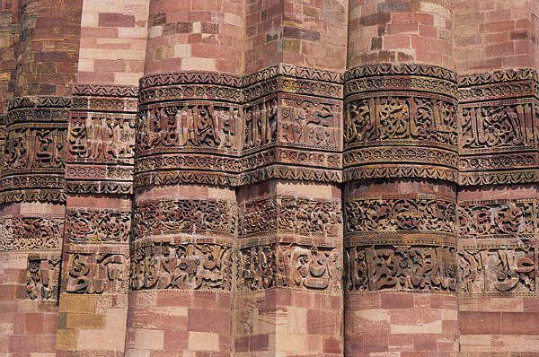

Slide 10
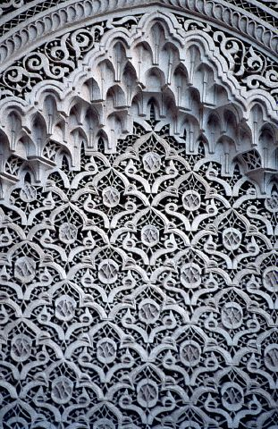

Slide 11
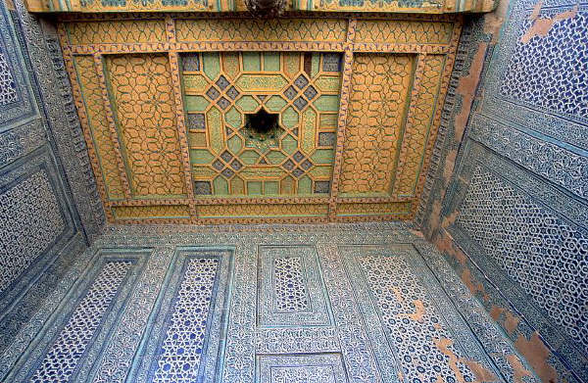

Slide 12
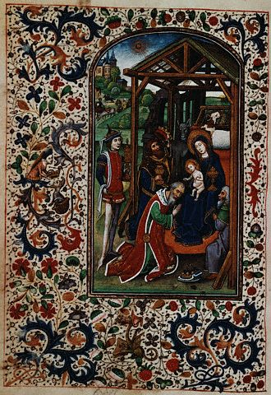

Slide 13
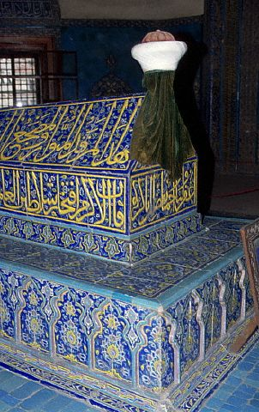

Slide 14
